Slide 1

DevSecOps: Tích hợp bảo mật vào CI/CD
Người trình bày: Nguyễn Xuân Trường

Slide 2
Nội dung
Vấn đề đặt ra
Giới thiệu DevSecOps
CI/CD trong DevSecOps
Luồng CI/CD đề xuất
Tổng quát về công cụ
Demo

Slide 3
Vấn đề đặt ra
Làm sao để phát hiện và xử lý sớm các rủi ro bảo mật?
Notes:
Các cuộc tấn công mạng ngày càng tinh vi, xảy ra ngay từ khâu phát triển
Kiểm tra bảo mật chỉ khi triển khai là quá muộn
DevOps tăng tốc phát triển, nhưng lỗ hổng bảo mật dễ bị bỏ qua

Slide 4
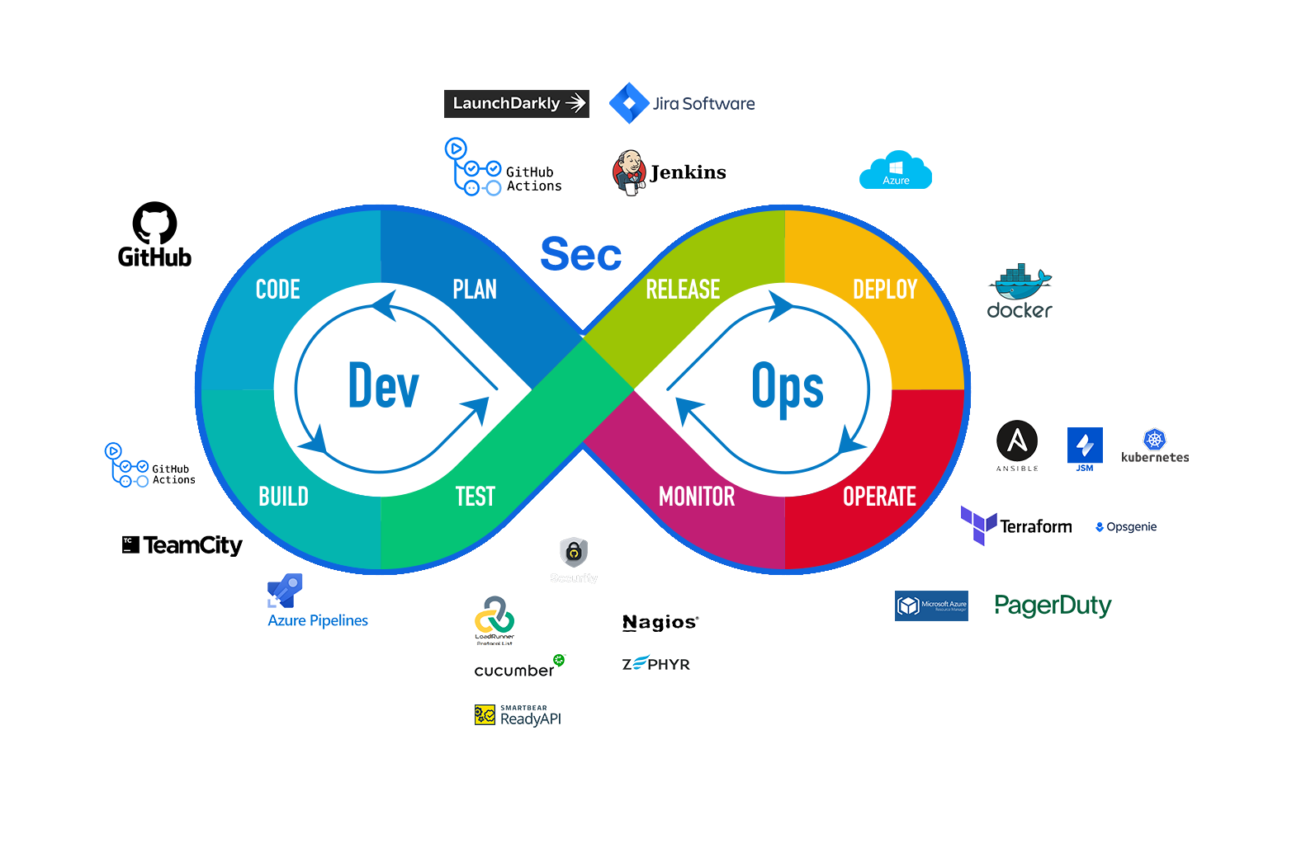
Giới thiệu về DevSecOps
DevSecOps = Development + Security + Operations
Nguyên tắc chính: “Shift Left” – đưa kiểm tra an ninh sớm nhất có thể
Ưu điểm
Phát hiện lỗi sớm
Tự động hoá kiểm tra
Giảm chi phí xử lý lỗ hổng

Slide 5
CI/CD trong DevSecOps
CI/CD là “cốt lõi" để thực hiện DevSecOps
CI (Continuous Integration): kiểm thử, phân tích tự động khi code thay đổi
CD (Continuous Deployment): triển khai nhanh chóng và lặp lại
Quét bảo mật
Theo dõi dashboard
Code
Phân tích
Build

Slide 6
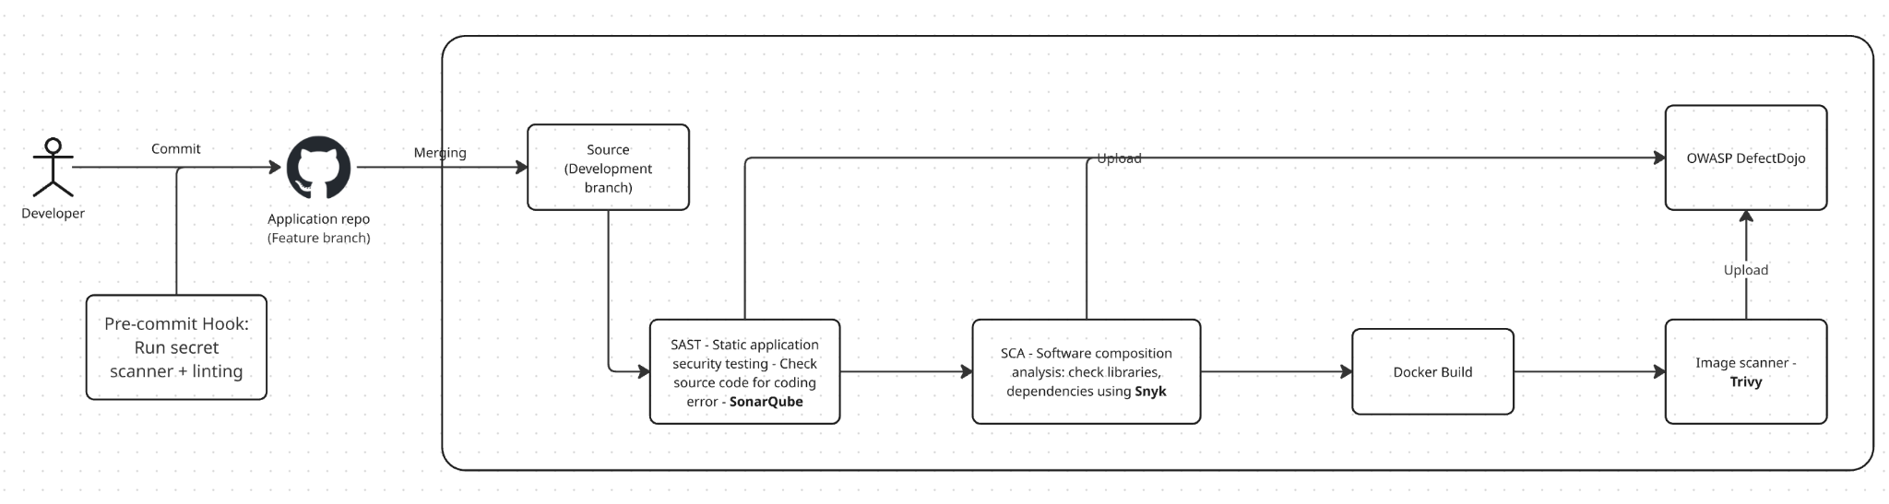
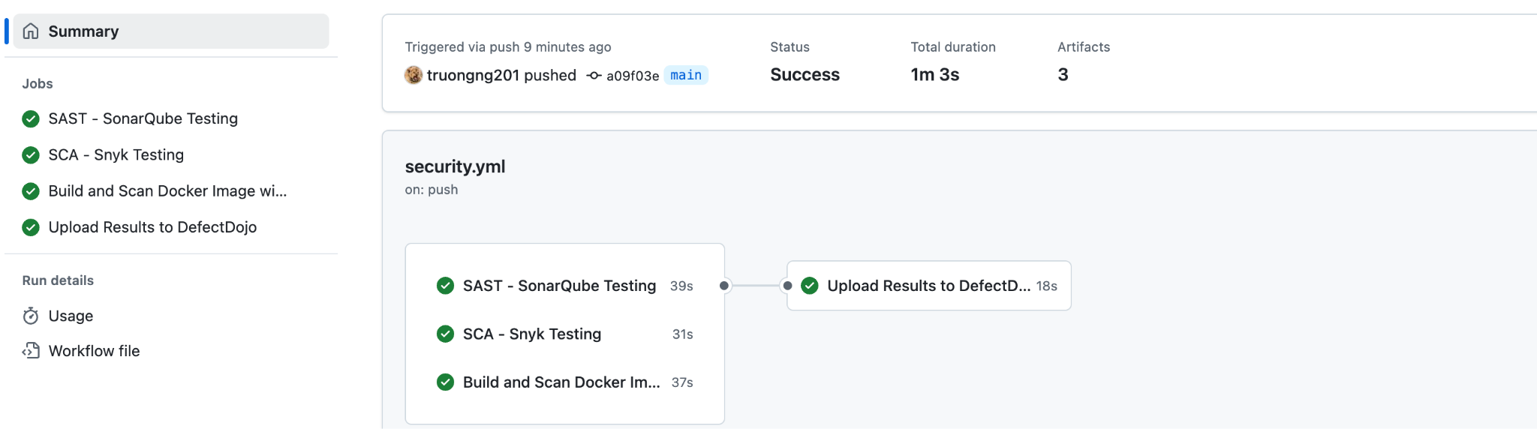
Luồng CI/CD đề xuất

Slide 7
Tổng quát về công cụ
GitHub Actions: Tự động hóa pipeline CI/CD (Ngoài ra: Gitlab CI/CD, Jenkins)
SonarQube: Phân tích mã nguồn (bug, injection, smells) - Static application security testing - white box test (test without executing code)
Synk: Quét thư viện (CVE trong dependencies) - software composition analysis
Trivy: Quét image Docker & cấu hình (misconfig, vuln)
OWASP DefectDojo: Quản lý lỗ hổng tập trung, tạo báo cáo
Notes:
DAST: dynamic application security testing, IAST: Interactive application security testing

Slide 8
Tổng quát về công cụ - SonarQube
Thành phần chính:
SonarQube Server, SonarQube Database (PostgreSQL), SonarQube Scanner, Quality Profiles (Tập quy tắc phân tích - default), Quality Gates (Quy chuẩn pass/fail - Không set)
Cấu hình:
sonar-project.properties
Có thể set thêm quality gate
Lưu ý:
Tối ưu scan time với sonar.inclusions (chỉ quét) và sonar.exclusions (loại bỏ)
Chọn folder chính xác để quét
Với việc sử dụng bản community, lưu ý việc lấy được file export và community chỉ hỗ trợ các rule tĩnh đơn giản
Notes:
Có thể set thêm quality gate : không cho merge hoặc push nếu như không thoả mãn. Ví dụ: - Bug: không có bất kỳ bug nào/ Vulnerabilities: không có critical/high vuln nào/ Code Smells: maintainability rating phải là A
Cần 1 converter để đổi thông tin export được từ sonarqube sang dạng mong muốn của defect dojo

Slide 9
Tổng quát về công cụ - Synk
Thành phần chính
Synk CLI (trong github action CI/CD) (có thể cài qua npm install -g synk)
Synk API: import/export dữ liệu
Cấu hình
synk test: lỗ hổng thư viện (synk test --file=pom.xml--package-manager=maven)
synk code: rò quét các lỗ hổng
Lưu ý
False positive: lỗ hổng là transitive dependency thì không thực sự ảnh hưởng
Sử dụng đúng ngôn ngữ khi test. Với multi-language project, cần xác định rõ file package management của ngôn ngữ khi chạy. Ví dụ: requirement.txt cho python
Notes:
False positive: predict true but reality not true
transitive dependency https://docs.snyk.io/scm-ide-and-ci-cd-integrations/snyk-ci-cd-integrations/github-actions-for-snyk-setup-and-checking-for-vulnerabilities False positive: check manual trên defectdojo verified lỗi để check
Ví dụ: thư viện requests có sử dụng thư viện requests==2.21.0, requests 2.21.0 phụ thuộc vào urllib3==1.24.1, CVE-2019-11324: urllib3 phiên bản 1.24.1 bị lỗi CRLF injection
→ Tin tặc có thể chèn header HTTP độc hại trong request.
Cách xử lý: Update requests lên version mới: >= 2.21.0, Ép urllib3 version an toàn trong requirements.txt

Slide 10
Tổng quát về công cụ - Trivy
Thành phần chính
Trivy CLI (dùng aquasecurity/trivy-action@master của github action marketplace)
Có thể tự xây 1 trivy server và trivy database store dữ liệu CVE riêng
Cấu hình
trivy image: quét lỗ hổng trong image
trivy config: quét sai cấu hình Dockerfile
Lưu ý
Bảo mật khi triển khai bằng docker: scan docker image trong runner phải mount /var/run/docker.sock vào trong container => Rủi ro về container breakout
Cần cập nhật CVE thường xuyên với trivy —download-db-only
Notes:
Dùng Trivy dạng binary cài trực tiếp
Tách riêng job scan image trên runner phụ chuyên dụng

Slide 11
Tổng quát về công cụ - DefectDojo
Thành phần chính
Product: Đại diện cho 1 hệ thống ứng dụng
Engagement: có thể sử dụng làm đợt đánh giá kiểm hoặc đánh giá bảo mật (Ví dụ: CI Scan Pipeline) / Test type: Loại kiểm tra
Verified: đã xác nhận lỗ hổng thực sự (manual check) / Active: lỗ hổng còn tồn tại và chưa được fix
Cấu hình
Tạo Product → Engagement → Test Result
Phần quyền theo user, group, product group
Lưu ý
Cần map đúng định dạng JSON

Slide 12
Demo

Slide 13
Cảm ơn đã lắng nghe

